Slide 1
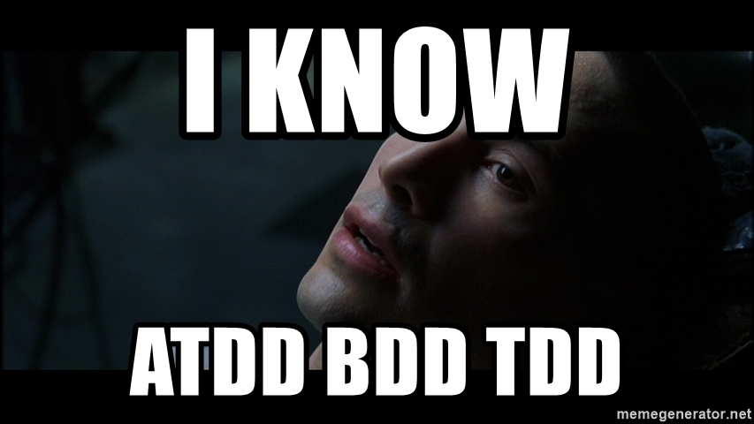
Behaviour Driven Development Domain Driven Development Дмитрий Вайнер Тлг: vki_front

Slide 2
BDD
Разработка через поведение
Отвлетвление от разработки через тестирование
Объединяет программистский язык и бизнес-язык
Используется предметно-ориентированный язык: поведение продукта и желаемые результаты

Slide 3
Суть теста
Как [роль того, чьи бизнес интересы удовлетворяются] я хочу, чтобы [описание функциональности так, как она должна работать], для того чтобы [описание выгоды].

Slide 4
Какие вопросы задаём
С чего начинается процесс.
Что нужно тестировать, а что нет.
Сколько проверок должно быть совершено за один раз.
Что можно назвать проверкой.
Как понять, почему тест не прошёл.

Slide 5
Структура
Заголовок (бизнес-цель)
Описание:
Кто является заинтересованным лицом данной истории;
Что входит в состав данной истории;
Какую ценность данная история предоставляет для бизнеса.
Сценарии (ситуации поведения пользователя):
Начальные условия (одно или несколько);
Событие, которое инициирует начало этого сценария;
Ожидаемый результат или результаты.

Slide 6
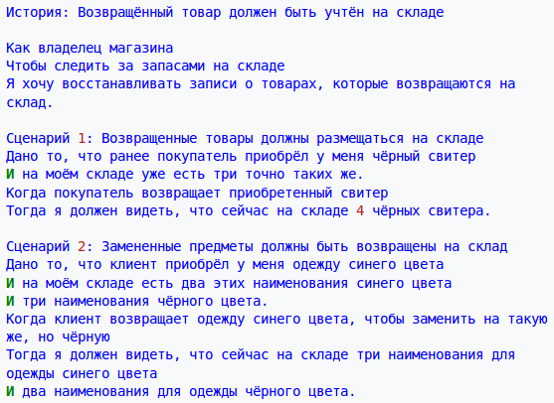
Пример

Slide 7
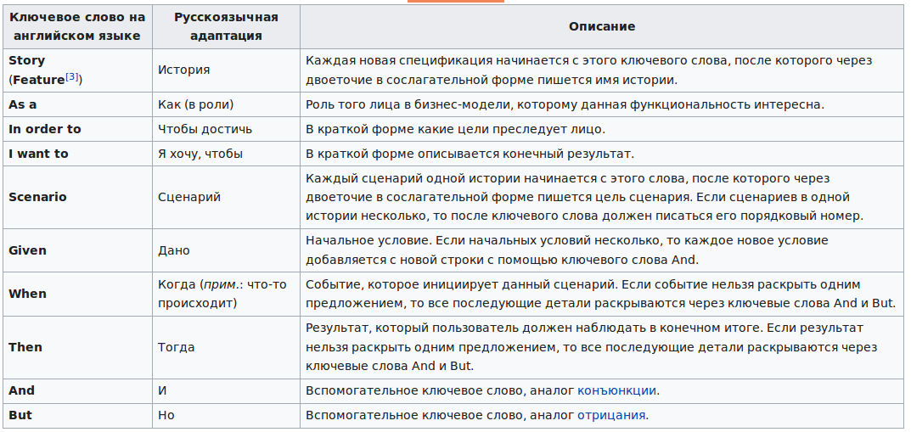
Gherkin

Slide 8
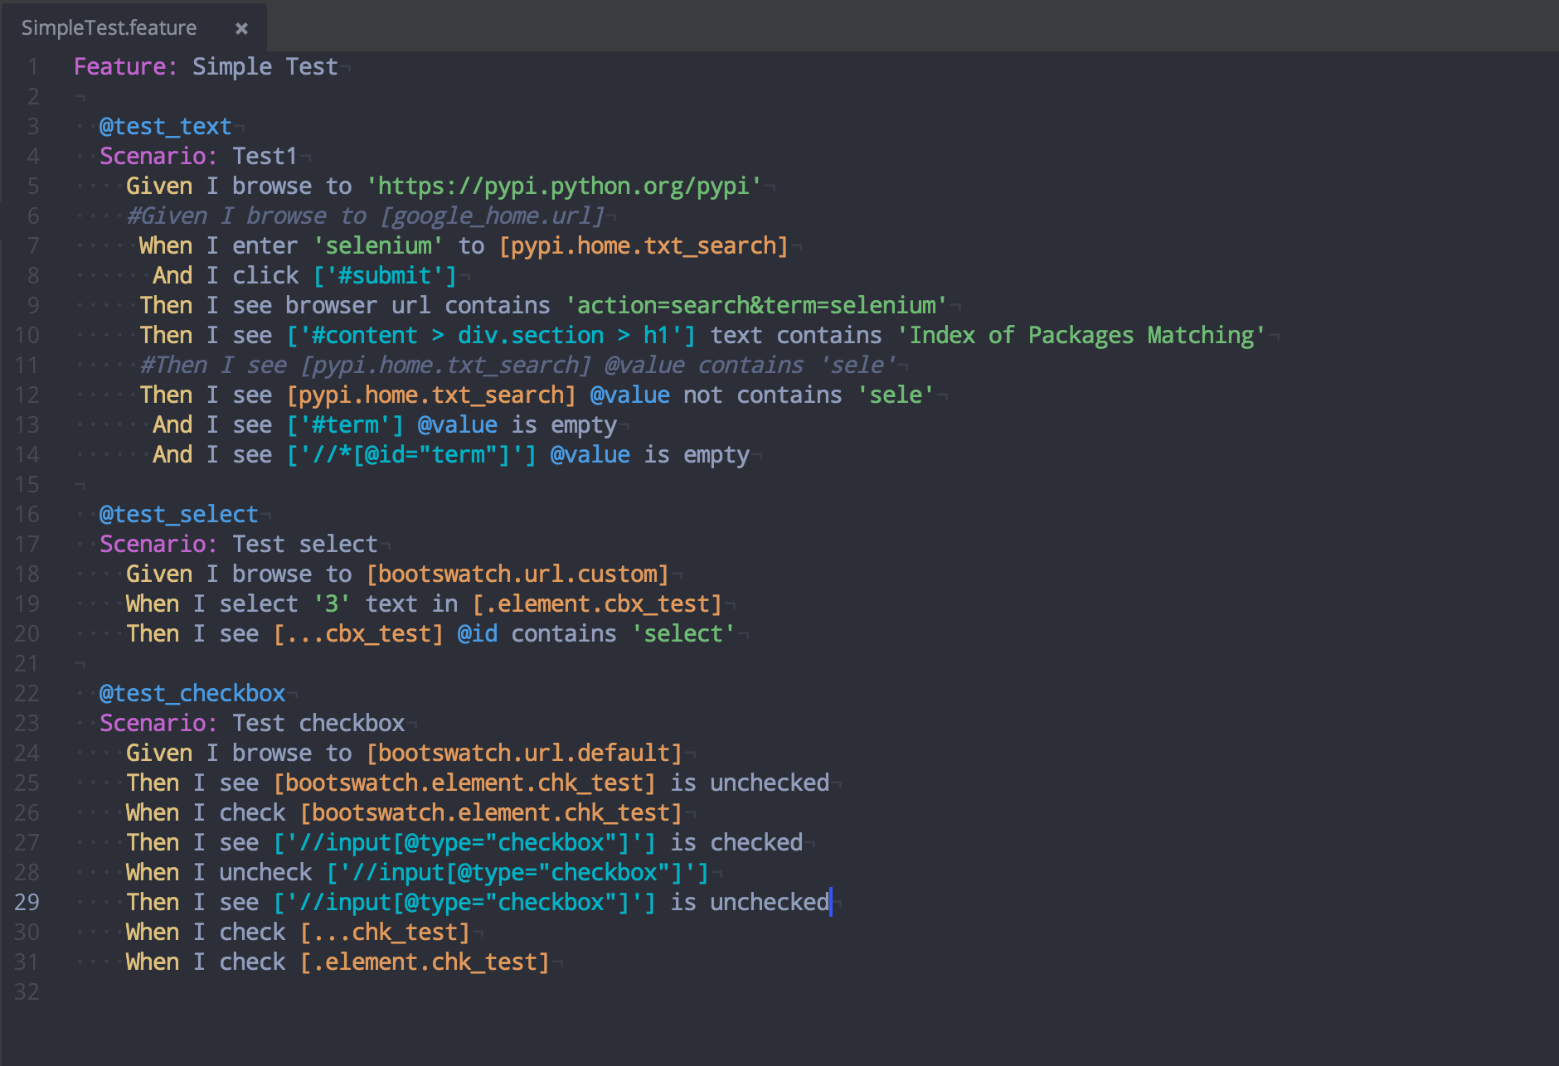
Пример на Gherkin

Slide 9
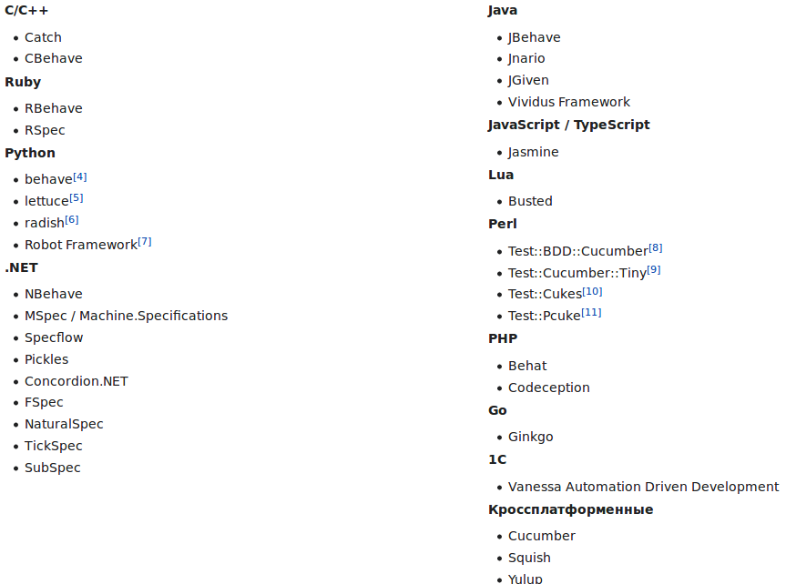
Фреймворки для BDD

Slide 10

BDD в JavaScript
Cucumber
https://www.sitepoint.com/bdd-javascript-cucumber-gherkin/
https://eamodeorubio.github.io/bdd-with-js/#/3
Testcafe
https://medium.com/javascript-scene/behavior-driven-development-bdd-and-functional-testing-62084ad7f1f2
Mocha
https://mochajs.org/
Jasmine
https://jasmine.github.io/
Nightwatch
https://nightwatchjs.org/

Slide 11
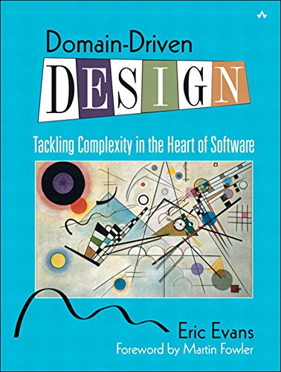
DDD
Предметно-ориентированное программирование (или проблемно-ориентированное)
Пишем модели предметных областей
Разработчик не шарит в предметной области (напрм. Банковской или научной)
Официальный сайт https://dddcommunity.org/

Slide 12
Элементы DDD
Предметная область: то, что описываем в модели
Модель: взаимосвязи сущностей
Ограниченный контекст: принцип единой ответственности модулей
Сущность: единица поведения со своим временем жизни и свойствами
Агрегат: объединение сущностей
Служба: сервис (класс без инстанса с методами)

Slide 13
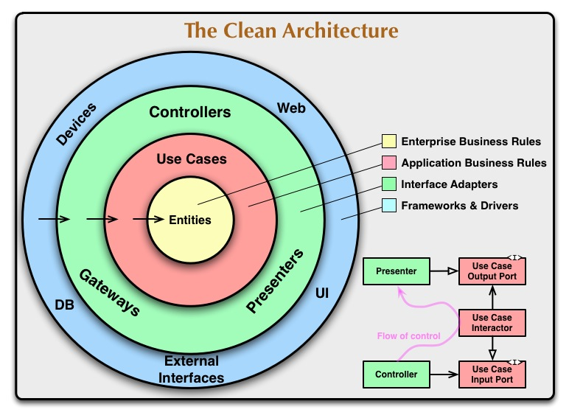
Схема

Slide 14
Примеры
На ноде
https://github.com/joshuaalpuerto/node-ddd-boilerplate
Пространная статья
https://khalilstemmler.com/articles/domain-driven-design-intro/
Ещё одна пространная статья
https://medium.com/spotlight-on-javascript/domain-driven-design-for-javascript-developers-9fc3f681931a
На русском
https://habr.com/ru/post/61524/
Ещё статья
https://habr.com/ru/post/334126/

Slide 15
На самообразование
Доклад1
https://www.youtube.com/watch?v=QirEXoeDJzs
Доклад2 с примерами кода
https://www.youtube.com/watch?v=sMWwO9yRrCc

Slide 16
Что дальше:
TDD
ATDD (acceptance tests)
STDD (story tests)
BDD
DDD

